Slide 1

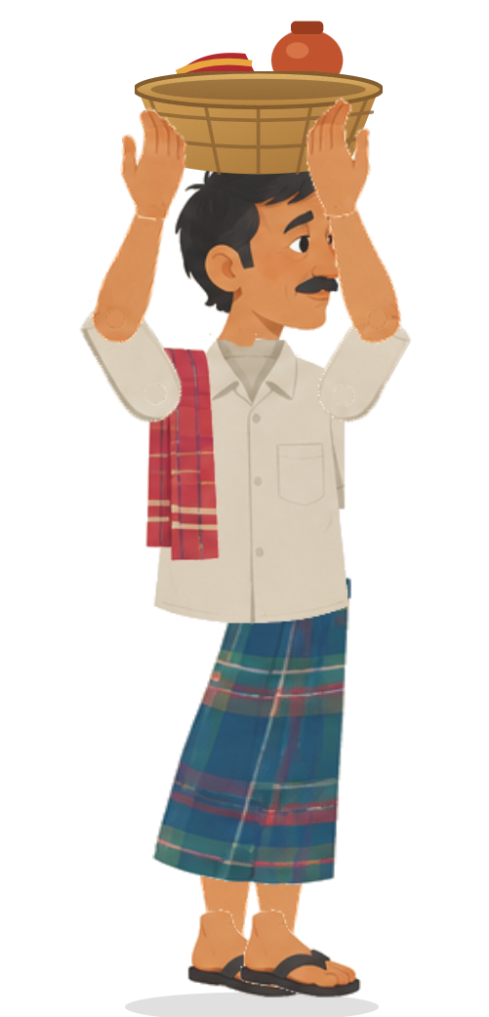
LocalHaat
লোকালহাট
স্থানীয় পণ্যের ডিজিটাল বাজার
দলের সদস্য
শিক্ষক
সদস্যের নাম ১
সদস্যের নাম ২
সদস্যের নাম ৩
সদস্যের নাম ৪
শিক্ষকের নাম ১
শিক্ষকের নাম ২
Notes:
সবাইকে শুভেচ্ছা। আমাদের প্রজেক্টের নাম লোকালহাট, স্থানীয় পণ্যের ডিজিটাল বাজার। আমাদের দলে আছেন ... আর আমাদের শিক্ষক ...

Slide 2
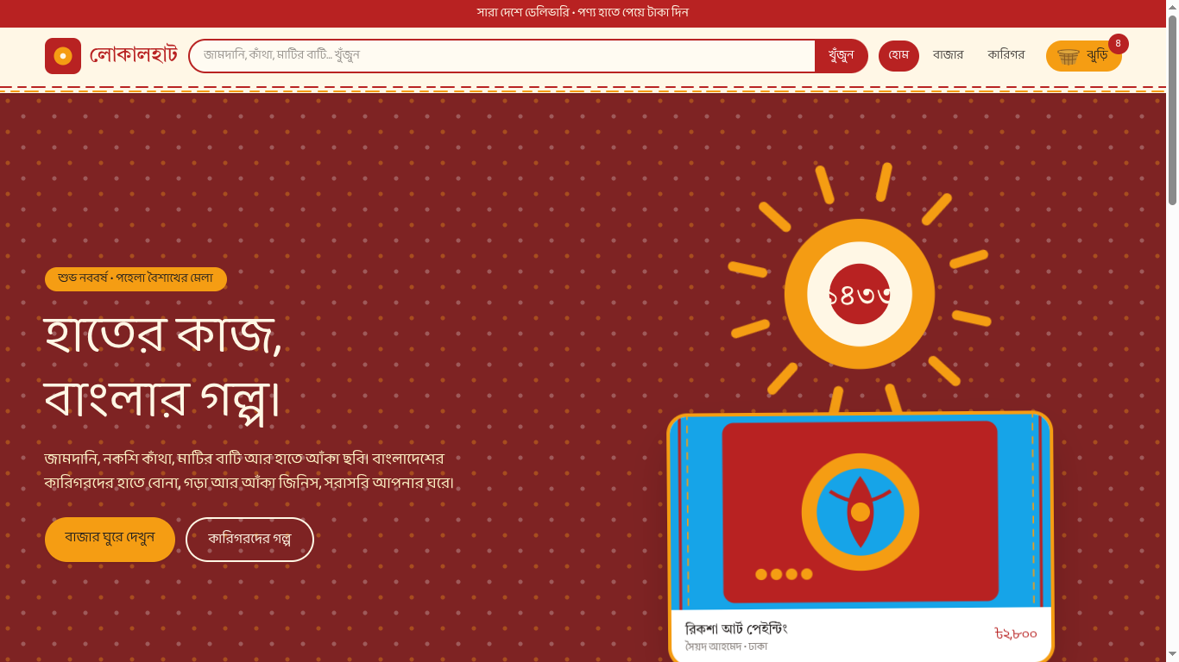



লোকালহাট কী
স্থানীয় কারিগরের হাতের কাজ, এক জায়গায়, অনলাইনে।
হাতে তৈরি
কারিগরের গল্প
ঘরে ডেলিভারি
Notes:
লোকালহাট একটা অনলাইন বাজার। এখানে গ্রামের কারিগর আর ছোট ব্যবসায়ীরা নিজের হাতে বানানো জিনিস বিক্রি করেন। প্রতিটি পণ্যের সাথে থাকে কারিগরের নাম, জেলা আর গল্প। ক্রেতা ঘরে বসে অর্ডার দেন, পণ্য হাতে পেয়ে টাকা দেন।

Slide 3


কেন বানালাম
বিক্রি ছড়িয়ে আছে
লাভ যায় মাঝখানে
গল্প হারিয়ে যায়
ক্রেতা খুঁজে পান না
কারিগর পান কম
কে বানালেন, কেউ জানে না
তাই লোকালহাট: কারিগরের নিজের অনলাইন দোকান
Notes:
তিনটা সমস্যা দেখে আমরা এটা বানিয়েছি। এক, কারিগরের পণ্য ফেসবুক পেজ আর হাটে ছড়িয়ে থাকে, ক্রেতা খুঁজে পান না। দুই, মাঝের লোকের হাতে দামের বড় অংশ চলে যায়। তিন, কে বানালেন, কোথায়, কীভাবে, ক্রেতা জানতে পারেন না। তাই লোকালহাট, যেখানে কারিগর নিজেই অনলাইনে দোকান খোলেন।

Slide 4
আমাদের লক্ষ্য
৬৪
জেলায় ডেলিভারি
১
কারিগর থেকে সরাসরি ক্রেতা
২
প্রতিটি পণ্যের গল্প
১০০%
বাংলায়
৩
সহজ বাংলায়, মোবাইলে
৳০
আগে দিতে হয় না
Notes:
আমাদের তিনটা লক্ষ্য। কারিগরকে মাঝের লোক ছাড়া সরাসরি ক্রেতার কাছে আনা। প্রতিটি পণ্যের পেছনের মানুষটাকে চেনানো। আর সহজ বাংলায়, মোবাইলে কেনাকাটা। ৬৪ জেলায় ডেলিভারি, পুরো সাইট বাংলায়, আর ক্যাশ অন ডেলিভারি, তাই আগে টাকা দিতে হয় না।

Slide 5








কাদের জন্য
ক্রেতা
বিক্রেতা
শহরের ক্রেতা
গ্রামের কারিগর
উপহার খোঁজেন যাঁরা
নারী উদ্যোক্তা
প্রবাসী বাঙালি
ছোট ব্যবসায়ী
Notes:
দুই ধরনের মানুষের জন্য লোকালহাট। ক্রেতা: শহরের মানুষ যাঁরা দেশি হাতের কাজ ভালোবাসেন, বিয়ে-ঈদ-পূজায় উপহার খোঁজেন যাঁরা, আর প্রবাসী বাঙালি। বিক্রেতা: গ্রামের তাঁতি, কুমার, কাঁথার শিল্পী, ঘরে বসে কাজ করা নারী উদ্যোক্তা, আর ছোট ব্যবসায়ী যাঁদের নিজের ওয়েবসাইট নেই।

Slide 6
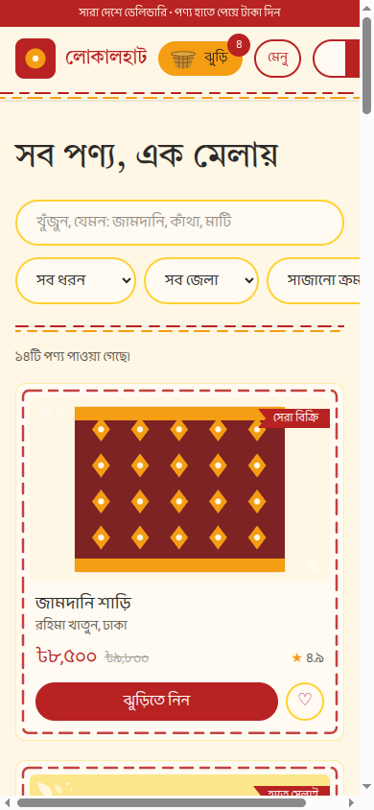





ক্রেতা যা পান
জেলা আর ধরনে খোঁজা
পণ্যের গল্প
পছন্দের তালিকা
এক পাতায় অর্ডার
WhatsApp-এ অর্ডার
লগইন ও প্রোফাইল
Notes:
ক্রেতার জন্য ছয়টা মূল ফিচার। জেলা, ধরন আর দাম দিয়ে খোঁজা। প্রতিটি পণ্যের পেছনের গল্প। ভালো লাগলে পছন্দের তালিকায় রাখা। ঝুড়ি থেকে এক পাতায় অর্ডার। এক চাপে WhatsApp-এ বিক্রেতাকে অর্ডার পাঠানো। আর ফোন নম্বরে লগইন করে আগের অর্ডার দেখা।

Slide 7






বিক্রেতা যা পান
১. নিবন্ধন
২. অনুমোদন
৩. পণ্য তোলা
৪. অর্ডার পাওয়া
নিজের দোকান
নিজের ড্যাশবোর্ড
নিজের অর্ডার
Notes:
লোকালহাট মাল্টিভেন্ডর। যেকোনো কারিগর নিবন্ধন করেন, আমরা যাচাই করে অনুমোদন দিই, তারপর তিনি নিজের পণ্য তোলেন আর অর্ডার পান। প্রত্যেকের আছে নাম, এলাকা আর গল্পসহ নিজের দোকান; পণ্য, ছবি, দাম আর স্টক ঠিক করার ড্যাশবোর্ড। ক্রেতা এক ঝুড়িতে অনেক বিক্রেতার পণ্য নিলে অর্ডার ভাগ হয়ে যার যার কাছে যায়।

Slide 8
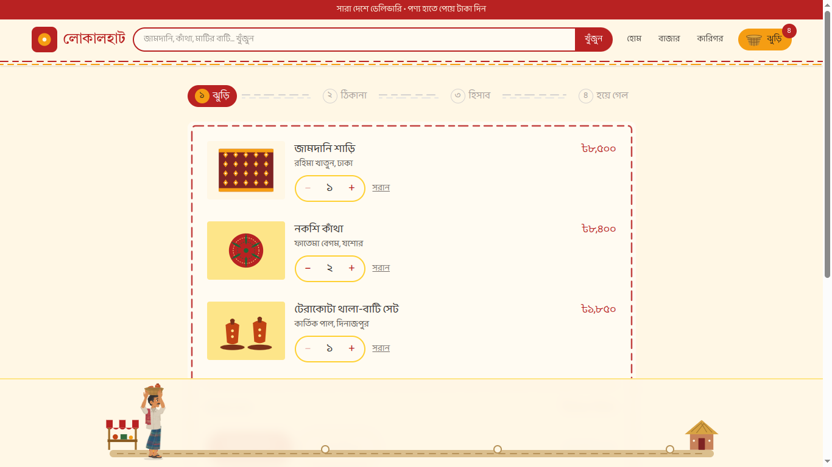
ঝুড়ি থেকে ঘরে, চার ধাপে
১
ঝুড়ি
২
ঠিকানা
৩
হিসাব
৪
হয়ে গেল
প্রতি ধাপে চাচা বাড়ির দিকে এগোন
Notes:
অর্ডার হয় এক পাতায়, চার ধাপে: ঝুড়ি, ঠিকানা, হিসাব, হয়ে গেল। নিচে একজন চাচা হাট থেকে বাড়ির পথে হাঁটেন। প্রতিটি ধাপে তিনি এগিয়ে যান, ঝুড়ি যত ভরে তত খুশি হন, আর পণ্য সরালে মন খারাপ করেন। ফোনের ব্যাক বাটনেও আগের ধাপে ফেরা যায়।

Slide 9



ডিজাইন: খাঁটি বাঙালিয়ানা
নকশি কাঁথার সেলাই
রং
আলপনা
লাল
হলুদ
নীল
কলাপাতা
শাপলা
কাগজ
হাতে আঁকা ছবি
ফন্ট
হাতের কাজ, বাংলার গল্প
সব সংখ্যা বাংলায়
Tiro Bangla · Baloo Da 2
Notes:
আমরা চেয়েছি সাইটটা দেখতে খাঁটি বাঙালি হোক। রং নিয়েছি লাল, হলুদ, জামদানির নীল, কলাপাতা আর শাপলা থেকে। শিরোনামে Tiro Bangla, বাকি লেখায় Baloo Da 2। কার্ডের চারপাশে নকশি কাঁথার সেলাই, কোণে আলপনা, পণ্যের ছবি হাতে আঁকা, আর সব সংখ্যা বাংলায়, যেমন ৳৮,৫০০।

Slide 10
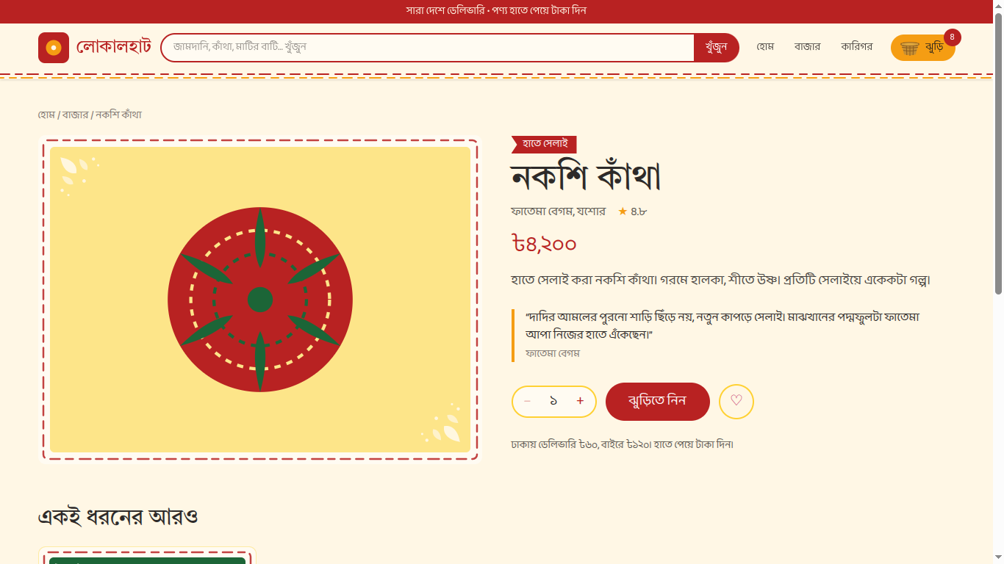
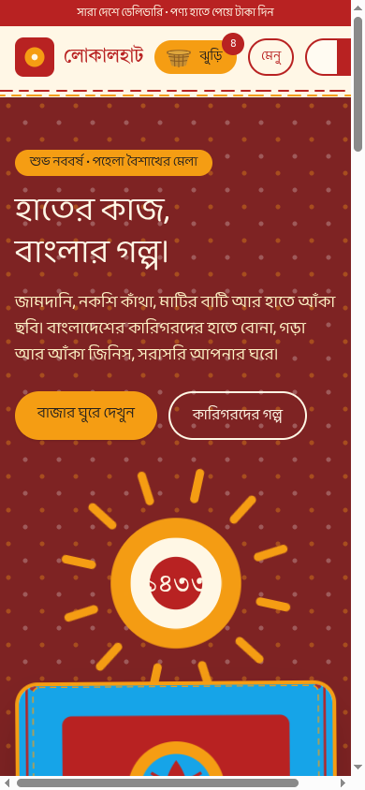
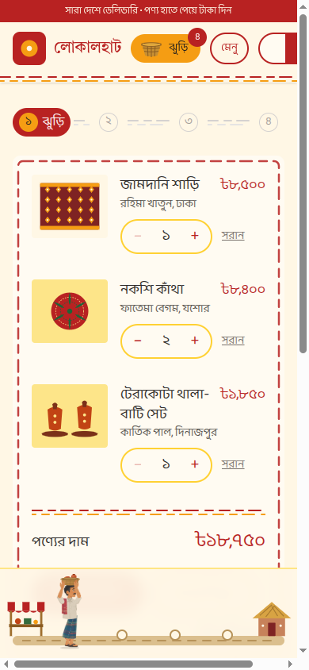


কম্পিউটারে আর মোবাইলে সমান সহজ
কম্পিউটার
মোবাইল
Notes:
সাইটটা রেসপন্সিভ। কম্পিউটারে যেমন চলে, মোবাইলেও তেমন। মোবাইলে মেনু, খোঁজা আর ঝুড়ি সব হাতের নাগালে থাকে।

Slide 11





যে প্রযুক্তিতে বানানো
ব্যবহারকারী
ফ্রন্টএন্ড
সার্ভার
ডাটাবেস
ফোন বা কম্পিউটার
React, TypeScript
Tailwind CSS
Node.js, Fastify
JWT লগইন
PostgreSQL
Vercel
Render
Notes:
ফ্রন্টএন্ড React, TypeScript আর Tailwind CSS দিয়ে বানানো, Vercel-এ চলে। সার্ভার Node.js আর Fastify, Render-এ চলে, লগইনের জন্য JWT। ডাটাবেস PostgreSQL। নিরাপত্তার জন্য দাম সব সময় সার্ভারে হিসাব হয়, ব্রাউজারের পাঠানো দাম বিশ্বাস করা হয় না।

Slide 12
চ্যালেঞ্জ আর সমাধান
সবখানে বাংলা সংখ্যা
কেউ দাম বদলালে
নিজেদের ছোট ফাংশন
দাম হিসাব হয় সার্ভারে
অর্ডারের মাঝে ব্যাক বাটন
অনেক বিক্রেতা, এক ঝুড়ি
ধাপ থাকে লিংকে
অর্ডার ভাগ হয়ে যায়
Notes:
বানাতে গিয়ে চারটা বড় সমস্যা। সব সংখ্যা বাংলায় দেখাতে নিজেদের ছোট ফাংশন লিখেছি, আর ফোন নম্বরে বাংলা-ইংরেজি দুই অঙ্কই চলে। কেউ যেন দাম বদলে অর্ডার না দিতে পারে, তাই সার্ভার নিজে দাম হিসাব করে। ব্যাক বাটনে আগের ধাপে ফিরতে ধাপটা লিংকে রাখি। আর অনেক বিক্রেতার পণ্য এক ঝুড়িতে থাকলে অর্ডার ভাগ করে যার যার কাছে পাঠাই।

Slide 13




এর প্রভাব
কারিগরের আয় বাড়ে
নারীরা ঘরে বসে আয় করেন
হাতের কাজের ঐতিহ্য বাঁচে
টাকা যায় গ্রামে
একটা কেনা মানে একজন কারিগরের পাশে দাঁড়ানো
Notes:
লোকালহাট শুধু একটা দোকান না। মাঝের লোক না থাকায় কারিগরের আয় বাড়ে। গ্রামের নারীরা ঘরে বসেই নিজের কাজ বিক্রি করে আয় করতে পারেন। জামদানি, নকশি কাঁথা, মাটির কাজের মতো ঐতিহ্য টিকে থাকে, কারণ এগুলোর ক্রেতা বাড়ে। আর শহরের টাকা সরাসরি গ্রামে পৌঁছায়। তাই প্রতিটি কেনা মানে একজন কারিগরের পাশে দাঁড়ানো।

Slide 14









সামনের পরিকল্পনা
শীঘ্রই
পরের ধাপ
বড় স্বপ্ন
SMS-এ অর্ডারের খবর
উৎসবের সাজ
মোবাইল অ্যাপ
রিভিউ ও রেটিং
হাটের মতো দরদাম
কারিগরদের প্রশিক্ষণ
জেলার মানচিত্র
ইংরেজি ভাষা
বিদেশে পাঠানো
Notes:
সামনে আমরা আরও কিছু করতে চাই। শীঘ্রই: SMS-এ অর্ডারের খবর, ক্রেতার রিভিউ, আর মানচিত্রে কোন জেলায় কোন কারিগর। পরের ধাপে: বৈশাখ, নবান্ন, ঈদ, পূজায় সাইটের নতুন সাজ; হাটের মতো দরদাম করার মজা; আর প্রবাসীদের জন্য ইংরেজি। বড় স্বপ্ন: মোবাইল অ্যাপ, কারিগরদের অনলাইনে বিক্রির প্রশিক্ষণ, আর দেশের বাইরে পণ্য পাঠানো।

Slide 15
LocalHaat
ধন্যবাদ
কোনো প্রশ্ন থাকলে নির্দ্বিধায় জিজ্ঞেস করুন।
Notes:
আমাদের কথা শোনার জন্য ধন্যবাদ। কোনো প্রশ্ন থাকলে জিজ্ঞেস করুন।

